Slide 1

Transformare Digitală
AXIOM IT
Soluții Tehnologice Complete
Partenerul tău de încredere în transformarea digitală
2026
www.axiom-it.ro

Slide 2
Cuprins
01
Despre AXIOM IT
02
Soluții pentru Startup-uri
Misiune, viziune și valori
Infrastructură scalabilă și securitate
03
Soluții pentru IMM-uri
04
Soluții Enterprise
Transformare digitală și automatizare
Infrastructură complexă și securitate
05
Soluții Sector Public
06
Soluții FinTech
Digitalizare și e-guvernare
Open banking și securitate financiară
07
Soluții Healthcare IT
08
De ce AXIOM IT?
EHR și conformitate HIPAA
Avantaje competitive

Slide 3
Despre AXIOM IT
Misiunea Noastră
Valorile Noastre
Să oferim soluții IT inovatoare și personalizate care transformă modul în care organizațiile operează, cresc eficiența și asigură securitatea datelor. Suntem dedicați excelenței tehnice și satisfacției clienților.
Excelență Tehnică
Expertiză profundă și soluții de ultimă generație
Integritate
Transparență și etică în toate relațiile
Viziunea
Inovație Continuă
Adoptăm tehnologii emergente pentru beneficiul clienților
Să devenim liderul de încredere în furnizarea de soluții IT complete în România, recunoscuți pentru expertiză, inovație și parteneriate de lungă durată cu clienții noștri.
Orientare către Client
Soluții personalizate pentru nevoile specifice
500+
15+
50+
99.9%
Clienți Mulțumiți
Ani de Experiență
Experți IT
Uptime Garantat

Slide 4
Soluții pentru Startup-uri
Infrastructură IT scalabilă și securizată pentru afaceri în creștere
Cloud Scalabil
Colaborare
Securitate de Bază
Infrastructură cloud flexibilă care crește odată cu afacerea ta. Plătești doar pentru ceea ce folosești.
Instrumente moderne pentru comunicare și lucru în echipă, esențiale pentru startup-uri remote sau hibride.
Protecție esențială împotriva atacurilor cibernetice. Startup-urile sunt ținte de 350% mai frecvente.
AWS, Azure, Google Cloud
Slack, Microsoft Teams
Password Manager
Scalare automată
Trello, Asana, Notion
2FA (Two-Factor Auth)
Costuri predictibile
Google Workspace
VPN securizat
CRM & Vânzări
Dezvoltare MVP
Contabilitate
Gestionează relațiile cu clienții și urmărește oportunitățile de vânzări eficient.
Instrumente pentru prototipare rapidă și validarea ideilor de produs.
Soluții financiare pentru gestionarea bugetului și raportare.
HubSpot CRM
Figma, Sketch
Xero, QuickBooks
Salesforce Essentials
Balsamiq, InVision
Wave, FreshBooks
Pipedrive
Adobe XD
Integrare bancară
Beneficii pentru Startup-uri
350%
Costuri reduse • Scalabilitate rapidă • Securitate de la început • Suport dedicat
mai multe atacuri asupra startup-urilor

Slide 5
Soluții pentru IMM-uri
Transformare digitală pentru creștere accelerată
Beneficiile Digitalizării
Inteligență Artificială
47%
41%
40%
1 din 5 IMM-uri experimentează deja cu servicii Generative AI pentru a îmbunătăți operațiunile.
Creștere vânzări
Extindere clienți
Îmbunătățire productivitate
Conform studiului OECD 2024, 72% din IMM-uri folosesc date digitale pentru decizii strategice.
Asistenți virtuali
ChatGPT, Claude
Automatizare documente
Procesare rapidă
Soluții Cheie
Cloud Computing
Securitate IT
Analiză date
Insights predictive
Microsoft 365, Google Workspace
Antivirus, firewall, backup
Automatizare
Suport IT
Procese repetitive, workflow-uri
Helpdesk, mentenanță proactivă
Provocări Abordate
Lipsa timpului pentru training (43%)
Costuri hardware (37%)
Lipsa competențelor (27%)
Abordare Personalizată
57%
Soluții adaptate dimensiunii și bugetului fiecărui IMM
văd mai multe oportunități decât riscuri în AI

Slide 6

Soluții Enterprise
Infrastructură IT complexă pentru corporații
Rețele Enterprise
Centre de Date
Backup & DR
LAN, WAN, SD-WAN pentru conectivitate fiabilă și performantă.
Infrastructură hibridă și on-premises scalabilă.
Backup Automatizat
Servere și storage NAS/SAN
Backup zilnic, săptămânal, incremental. On-site și off-site.
Rutere și switch-uri enterprise
Virtualizare VMware, Hyper-V
Wi-Fi securizat multi-site
Gestionare container Kubernetes
Disaster Recovery
SD-WAN pentru optimizare
RPO < 1 oră, RTO < 4 ore. Replicare în timp real.
Business Continuity
Planuri de continuitate testate și documentate.
Securitate Avansată
Cloud Enterprise
Protecție multi-layer împotriva amenințărilor complexe.
Soluții cloud hibrid și multi-cloud pentru scalabilitate.
Beneficii
NGFW și NIDS/NIPS
AWS, Azure, GCP
99.99%
<4h
EDR, XDR, SIEM
CASB, CWPP, CSPM
Uptime
RTO
Zero Trust Architecture
Cloud migration & management
24/7
SOC
Monitorizare
Certificat
Enterprise-Grade Solutions
60%
Conformitate • Scalabilitate • Performanță • Securitate
din companii au migrat în cloud

Slide 7
Soluții Sector Public
Digitalizarea serviciilor publice pentru cetățeni
E-Guvernare
Conformitate
Formulare Digitale
Comunicare
GDPR
Creștere de 80% în utilizarea formularelor online pentru servicii publice.
70% din instituții folosesc platforme online pentru cetățeni.
Protecția datelor personale conform regulamentului UE.
Standarde ISO
Management Documente
Aplicații Mobile
ISO 27001, ISO 9001 pentru managementul calității.
Digitalizarea arhivelor și fluxurilor de documente.
Acces facil la servicii publice de pe orice dispozitiv.
Achiziții Publice
Sisteme SEAP integrate pentru transparență.
Modernizare Operațiuni
Automatizare Procese
Impact
Reducerea timpului de procesare cu 50-70%
Integrare Sisteme
80%
70%
Interoperabilitate între instituții
Analiză Date
Creștere formulare digitale
Platforme online
Dashboard-uri și rapoarte pentru decidenți
50%
24/7
Reducere timp procesare
Disponibilitate
Servicii pentru Comunitate
56%
Transparență • Accesibilitate • Eficiență • Încredere
creștere complexitate documente

Slide 8
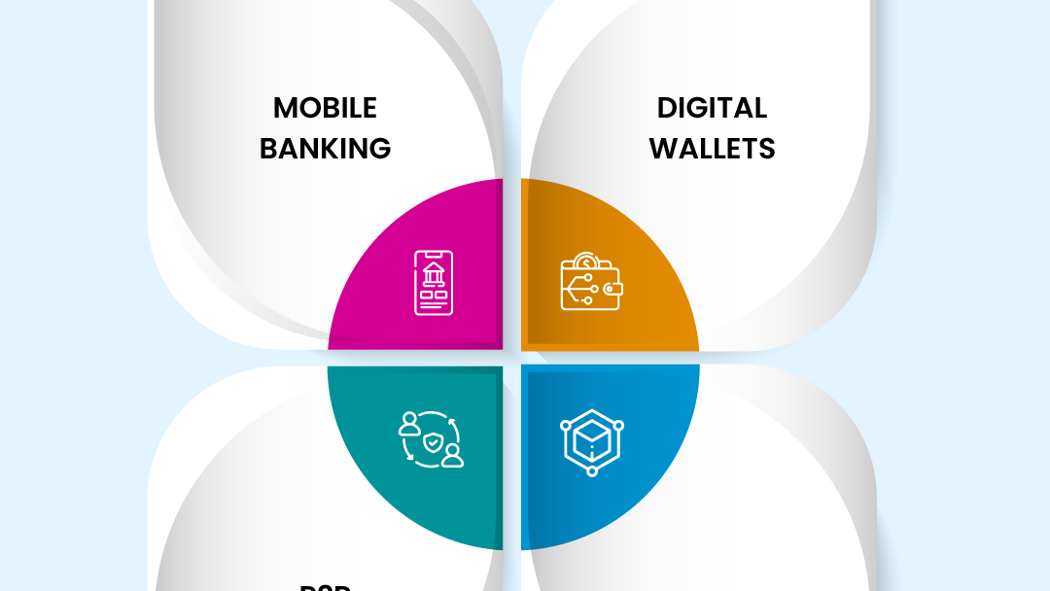
Soluții FinTech
Tehnologie financiară pentru inovație și securitate
Open Banking
AI în FinTech
77%
72%
Prevenire Fraudă
Consumatori așteaptă conectivitate între bănci și aplicații
Prioritate la alegerea unei bănci
AI detectează anomalii în timp real.
Pierderi evitate
$12.5B
66%
70%
Credit Scoring
Ar schimba banca pentru conectivitate
Încredere doar în bănci conectate
Analiză cash flow, utilități, venituri alternative.
Plăți Instant
Asistenți Virtuali
57% consumatori așteaptă AI în aplicații.
RTP Network
+28%
Real Time Payments
volum tranzacții
FedNow
+405%
Securitate & Conformitate
Sistem plăți instant SUA
valoare tranzacții
PCI DSS - Securitate plăți
P2P Payments
184M
PSD2 - Directiva UE
Plăți de la persoană la persoană
KYC/AML - Verificare identitate
utilizatori până în 2026
Criptare end-to-end
Inovație Financiară
$23T
Open Banking • Plăți Instant • AI • Blockchain
stablecoins tranzacționate în 2024

Slide 9

Soluții Healthcare IT
Tehnologie pentru sănătate digitală și conformitate
Sisteme EHR/EMR
Conformitate HIPAA
Privacy Rule
Protejarea informațiilor de sănătate (PHI). Acces minim necesar.
Athenahealth
NextGen
Kareo
Cloud-based, $140/lună
Ambulatory care, $110/lună
Independent practices, $150/lună
Security Rule
Interoperabilitate: Schimb securizat de date între furnizori pentru coordonare îmbunătățită.
Protecția ePHI - criptare, controale acces, audit trails.
Breach Notification
Telemedicină & Monitorizare
Notificare în 60 zile pentru breșe de securitate.
Consultații Video
Vizite virtuale securizate, accesibile de oriunde.
Securitate Date Pacienți
Wearable Devices
Criptare AES 256-bit (rest & transit)
Monitorizare continuă a semnelor vitale.
Multi-factor authentication
Alerte Inteligente
Audit trails complete
Notificări automate pentru valori anormale.
Backup și disaster recovery
Business Associate Agreements
Sănătate Digitală
277 zile
EHR • Telemedicină • HIPAA • Securitate • Interoperabilitate
timp mediu de detectare breșe

Slide 10
Securitate Cibernetică
Protecție completă împotriva amenințărilor digitale
Endpoint Security
Network Security
Cloud Security
Protecție pentru toate dispozitivele din rețea.
Protecția rețelei și a traficului de date.
Securitate pentru mediile cloud.
EDR
NGFW
CASB
Endpoint Detection & Response
Next-Generation Firewall
Cloud Access Security Broker
EPP
NIDS/NIPS
CWPP
Endpoint Protection Platform
Network Intrusion Detection
Cloud Workload Protection
XDR
VPN
CSPM
Extended Detection & Response
Virtual Private Network
Cloud Security Posture Mgmt
Identity & Access
Threat Intelligence
Zero Trust
Management identități și acces.
Detectare și răspuns la incidente.
Arhitectură de securitate modernă.
IAM
SIEM
Never Trust
Identity & Access Management
Security Information & Event Mgmt
Verificare continuă
MFA
SOC
Always Verify
Multi-Factor Authentication
Security Operations Center
Autentificare strictă
SSO
Threat Hunting
Least Privilege
Single Sign-On
Căutare proactivă amenințări
Acces minim necesar
Securitate Multi-Layer
$4.45M
Endpoint • Network • Cloud • Identity • Threat Intelligence
cost mediu al unei breșe

Slide 11
De ce AXIOM IT?
Avantajele competitive care ne diferențiază
Expertiză Tehnică
Soluții Personalizate
Suport 24/7
Echipă de 50+ experți certificați în cele mai noi tehnologii.
Abordare adaptată nevoilor specifice ale fiecărui client.
Asistență tehnică disponibilă non-stop pentru toți clienții.
Certificări AWS, Azure, GCP
Analiză detaliată a cerințelor
Helpdesk telefonic și email
Certificări Cisco, VMware
Arhitectură personalizată
Monitorizare proactivă
Certificări securitate CISSP, CISM
Implementare graduală
Timp de răspuns < 15 min
Parteneriate Strategice
Conformitate
Costuri Transparente
Colaborări cu lideri globali în tehnologie.
Implementăm soluții conforme cu standardele internaționale.
Fără costuri ascunse, doar soluții eficiente din punct de vedere al costurilor.
Microsoft Gold Partner
Cisco Premier Partner
ISO 27001 - Securitate
Modele de preț flexibile
AWS Advanced Partner
ISO 9001 - Calitate
ROI măsurabil
GDPR - Protecția datelor
Fără taxe neașteptate
500+
15+
50+
99.9%
Clienți Mulțumiți
Ani Experiență
Experți IT
Uptime Garantat

Slide 12

Să începem
transformarea digitală
Contactați-ne pentru o consultație gratuită și descoperiți cum AXIOM IT vă poate ajuta organizația să atingă noi niveluri de eficiență și inovație.
Telefon
Email
Website
+40 21 XXX XXXX
contact@axiom-it.ro
www.axiom-it.ro
LinkedIn
Facebook
Twitter
© 2026 AXIOM IT. Toate drepturile rezervate.

